Slide 1
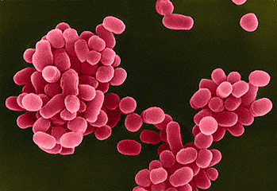
Brucella

Slide 2
Brucellosi
Piccoli coccobacilli gram- negativi immobili adattati a replicarsi all’interno delle cellule.
Quattro specie di importanza clinica : Brucella abortus, B. melitensis, B. suis, B. canis
Patogeni animali
Causano aborti contagiosi nelle mucche e capre localizzandosi nella placenta e nelle ghiandole mammarie latte, anche per lunghi periodi

Slide 3
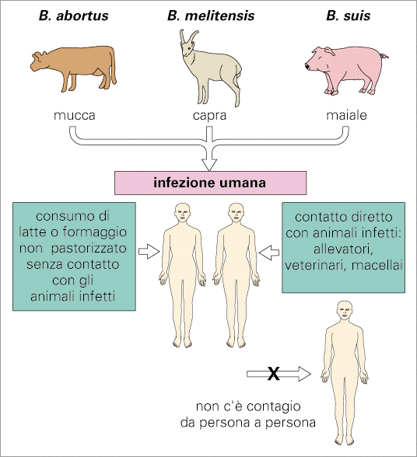

Slide 4
Brucellosi umana
--Definita anche febbre ondulante o febbre di Malta
--Infezione per penetrazione del batterio attraverso:cute (abrasioni), tratto digerente, tratto respiratorio.
--Categorie a rischio: allevatori, veterinai, macellai etc
--Derivati alimentari (latte non pastorizzato o formaggio rappresentano fonti meno comuni di infezioni)
Nessun contagio persona-persona
Infezione diffusa in tutto il mondo con bassa incidenza nei paesi ad alto standard economico.

Slide 5
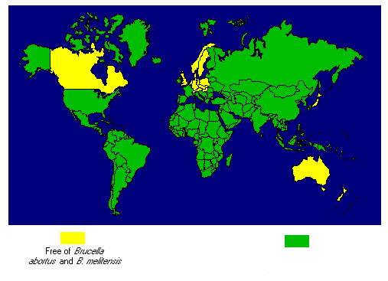

Slide 6
Clinica (Brucellosi)
Fase setticemica: sito di entrata linfonodi locali e regionali dotto toracico sangue.
Infezione delle cellule del reticolo endoteliale (fegato, milza, midollo osseo, tessuti linfoidi)con permanenza dei batteri anche per lungo tempo.
Reazione infiammatoria (granulomatosa) cellule epitelioidi giganti, necrosi centrale, fibrosi periferica.
Infezione spesso asintomatica.

Slide 7
Sintomi (Brucellosi)
Dopo 1-3 settimane, malessere, febbre sudorazione, dolorabilità, debolezza, pochi pazienti mostrano una febbre ondulante.
Si possono riscontrare ingrossamento dei linfonodi della milza e la comparsa di epatiti.
Eventuali lesioni del midollo osseo possono evolversi in osteomieliti, occasionalmente si può avere, endocarditi e meningiti.
No aborto per la mancanza in placenta di uno zucchero (eritrolo)

Slide 8
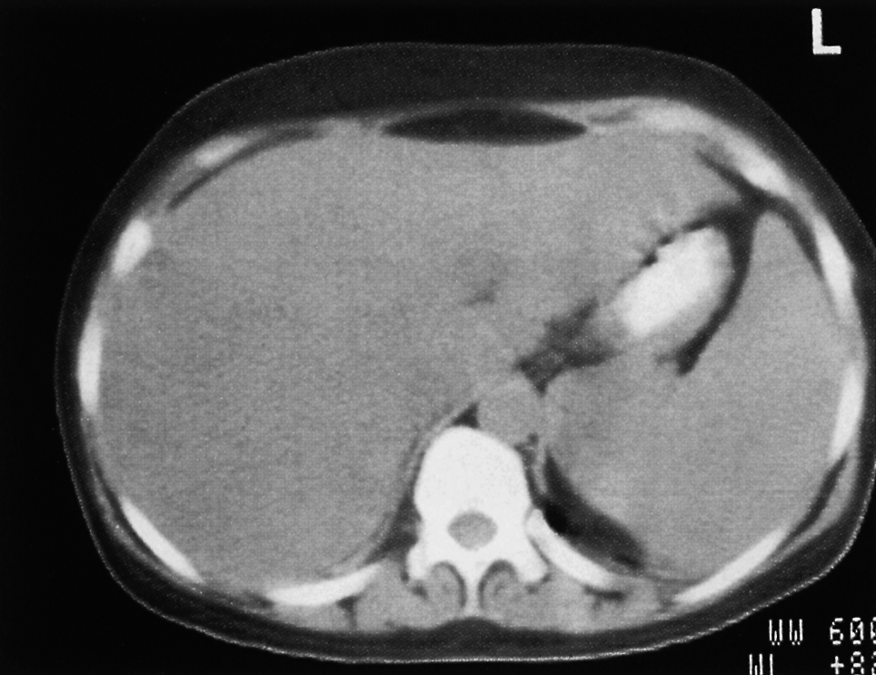

Slide 9
Sintomi (Brucellosi)
Guarigione dopo qualche settimana
Può svilupparsi uno stato cronico più di una ricaduta l’anno (astenia,dolorabilità, ansia, depressione occasionalmente febbre)
Alternanza di guarigioni e recidive con difficoltà di diagnosi (no isolamento Brucelle)
Titolo anticorpi agglutinanti alti nonostante sia più importante la risposta cellulo-mediata.

Slide 10
Diagnosi (Brucellosi)
Isolamento dal sangue e dalle urine (midollo osseo, linfonodi). Necessarie fino a 4 settimane
IgM presenti nella infezione acuta
IgG e IgA nella fase cronica
Emocoltura (10 gg) isolamento possibile solo nella fase acuta ,10% complicazioni quali osteomielite)
Colture di midollo osseo per brucellosi cronica

Slide 11
Diagnosi (Brucellosi)
Coltura in terreno ricco di aminoacidi e fattori accrescimento (Mg, vit B, biotina)
TSA + siero di cavallo + CO2 + antibiotici e/o cristal violetto
Osservazione ogni 4-5 gg striscio Gram coccobacilli mal colorati
Su terreno solido colonie translucide bluastre

Slide 12
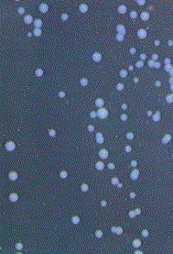

Slide 13
Trattamento
Antibiotici per lunga durata(3 mesi)
Tetracicline
Streptomicina
Co-trimossazzolo

